Slide 1
习题课——流程图
杨韵倩
中国科学技术大学
2025/11

Slide 2
一、为什么学习流程图
流程图是程序逻辑的可视化表达。
写程序之前，先想清楚：程序要做什么、先做什么、后做什么。
流程图帮助我们理清思路，避免“边写边想”造成的逻辑错误。

Slide 3
二、流程图基本符号
开始 / 结束：椭圆形（程序入口与出口）
输入 / 输出：平行四边形（对应scanf/printf）
处理：矩形（计算或赋值语句）
判断：菱形（if、while、for等逻辑判断）
箭头：控制流方向
→ 记住：流程图就是代码逻辑的图形化版本。
开始
输入字母a
Int sum = 0;
n = 0;
no
yes

Slide 4

三、顺序结构
示例：输入两个数，输出它们的和
流程：输入 → 计算 → 输出
对应代码：
输入a, b
开始
sum = a+b
结束
输出sum

Slide 5
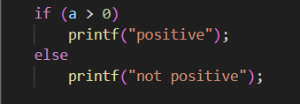
四、选择结构（if分支）
开始
标yes/no
示例：判断一个数是否为正数
流程：输入 → 判断 → 输出结果
对应C代码：
输入a
no
a是正数
yes
输出“yes”
输出“no”
结束

Slide 6
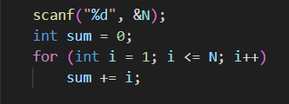
五、循环结构
开始
初始化+条件+体+更新
示例：计算1到N的和
流程：输入N → 初始化sum=0,i=1 → 判断i≤N → 是→sum+=I,i++→回判断
对应C代码：
输入N
sum=0,i=1
no
i<=N
输出sum
yes
sum+=1,i++
结束

Slide 7
六、流程图与伪代码的对应
开始
输入a,b,c
示例：求三个数中的最大值
伪代码：
输入 a,b,c
max = a
如果 b > max, max = b
如果 c > max, max = c
输出 max
max = a
no
no
b>max
c>max
yes
yes
max = b
max = c
结束
输出max

Slide 8
七、总结
流程图帮助我们理清算法逻辑。
三种基本结构：顺序、选择、循环。
流程图与伪代码、C语言语句是一一对应的。

Slide 9
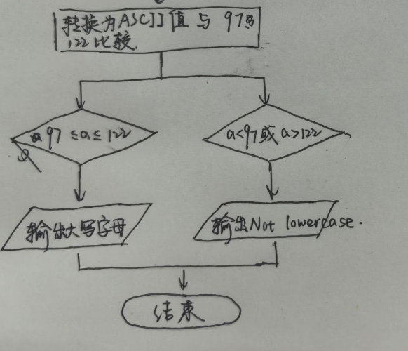

Slide 10
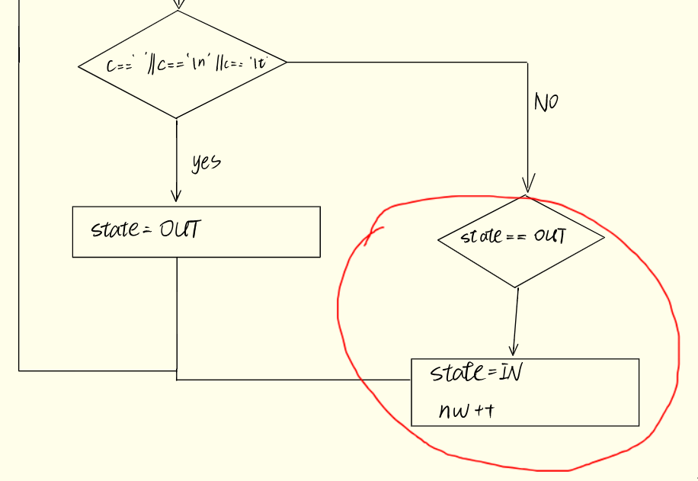
Notes:
初始化

Slide 11
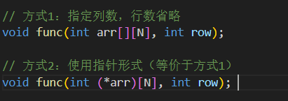
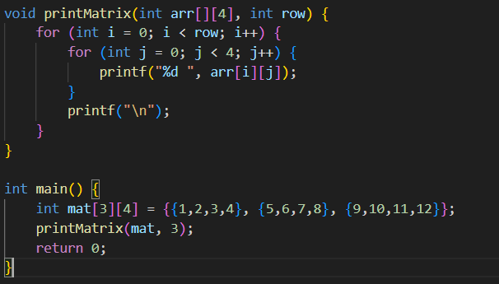
二维数组做参数
由于 C 语言中二维数组在内存中是按行连续存储的，所以形参数组必须明确列数，行数可以省略。
Notes:
初始化

